Slide 1



Thứ … ngày … tháng … năm …
Tiếng Việt
Notes:
Design by: Hương Thảo – tranthao121004@gmail.com

Slide 2







Slide 3


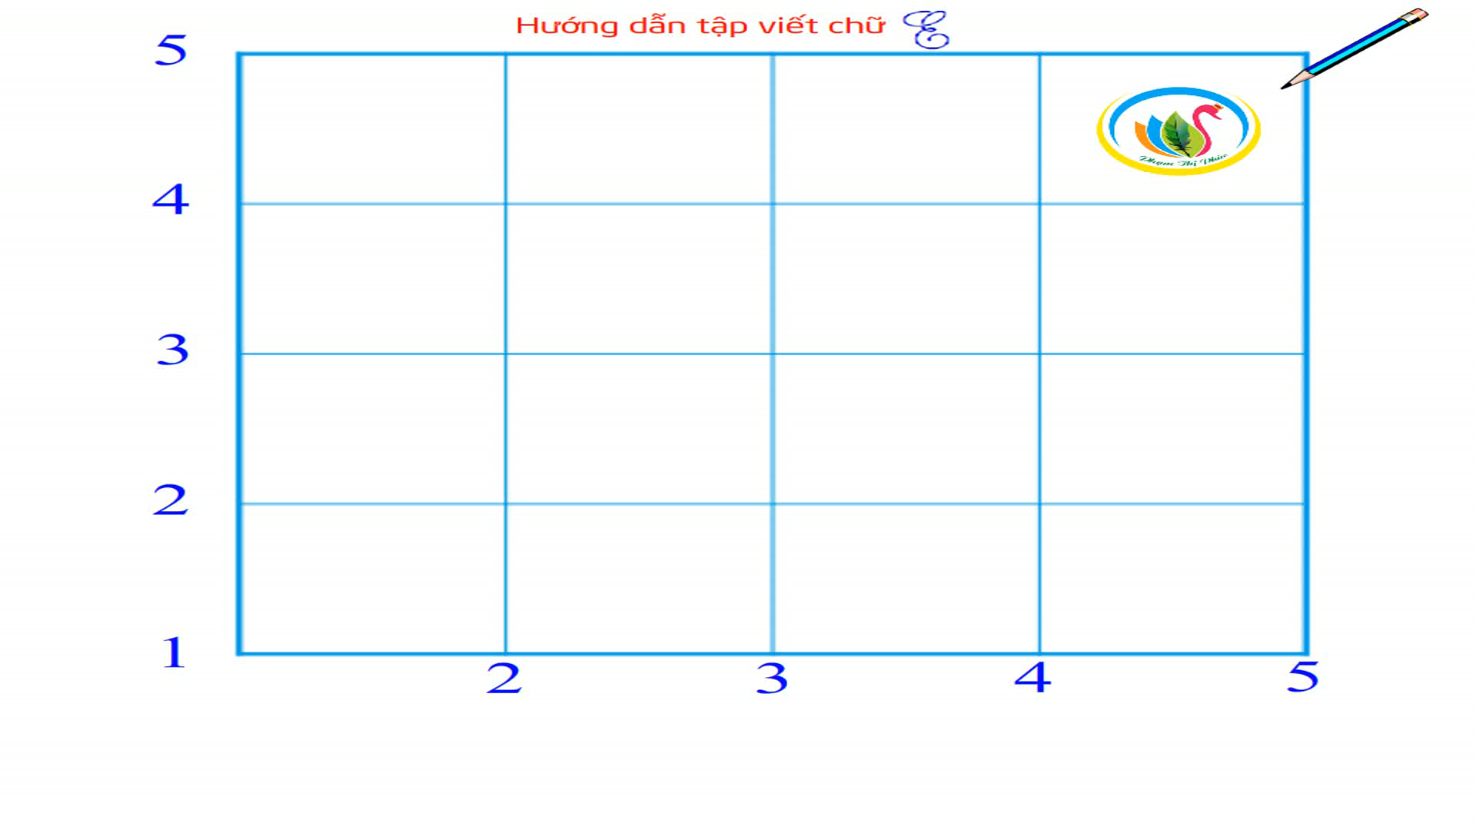
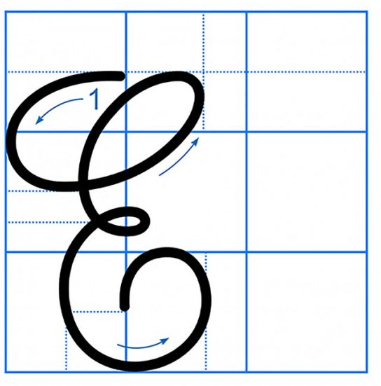
4
3
2
1
Cách viết
Notes:
Design by: Hương Thảo – tranthao121004@gmail.com

Slide 4



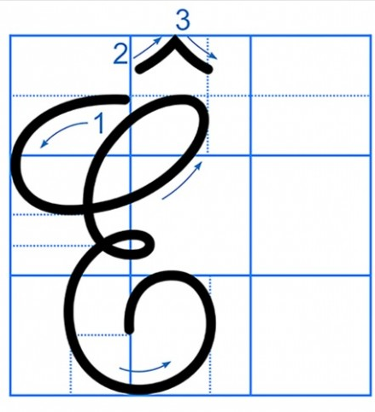
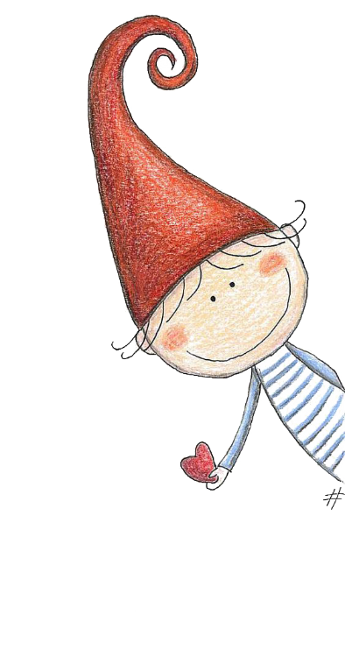
Dấu mũ
Notes:
.

Slide 5

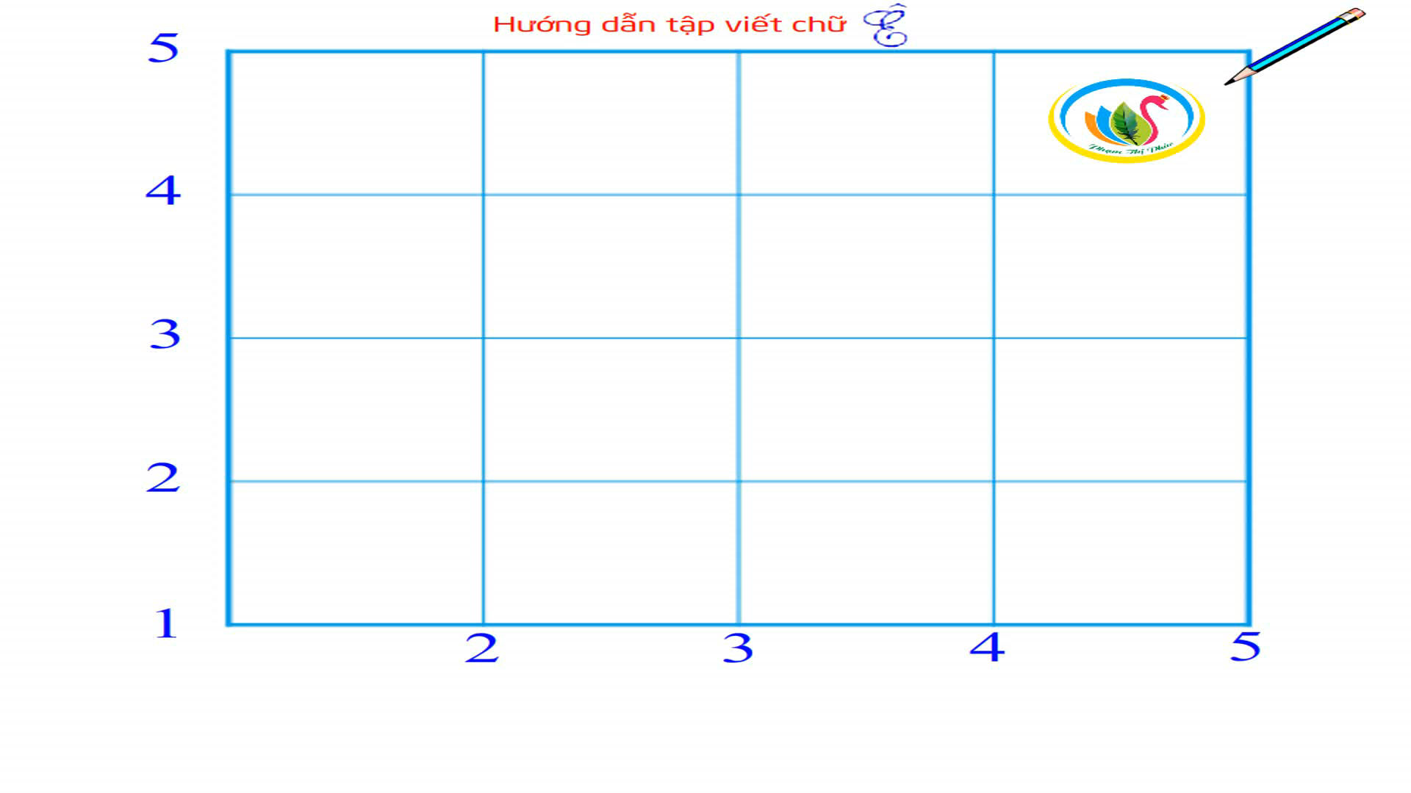
4
3
2
1
Cách viết

Slide 6

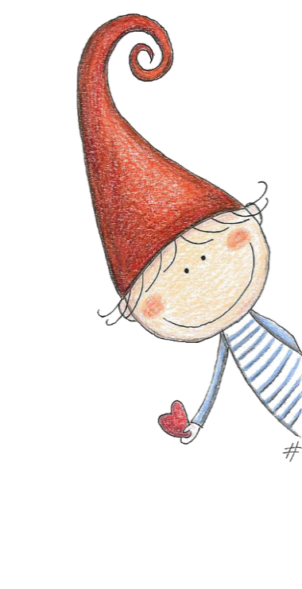



fɤȰḑ ẚờΤ΅ εa ΕẒ
Viết tên riêng: Ê-đê
Ê-đê
Ê-đê
Ê-đê
Ê-đê
Ý NGHĨA:
Tên một dân tộc ở Việt Nam
Notes:
Design by: Hương Thảo – tranthao121004@gmail.com

Slide 7

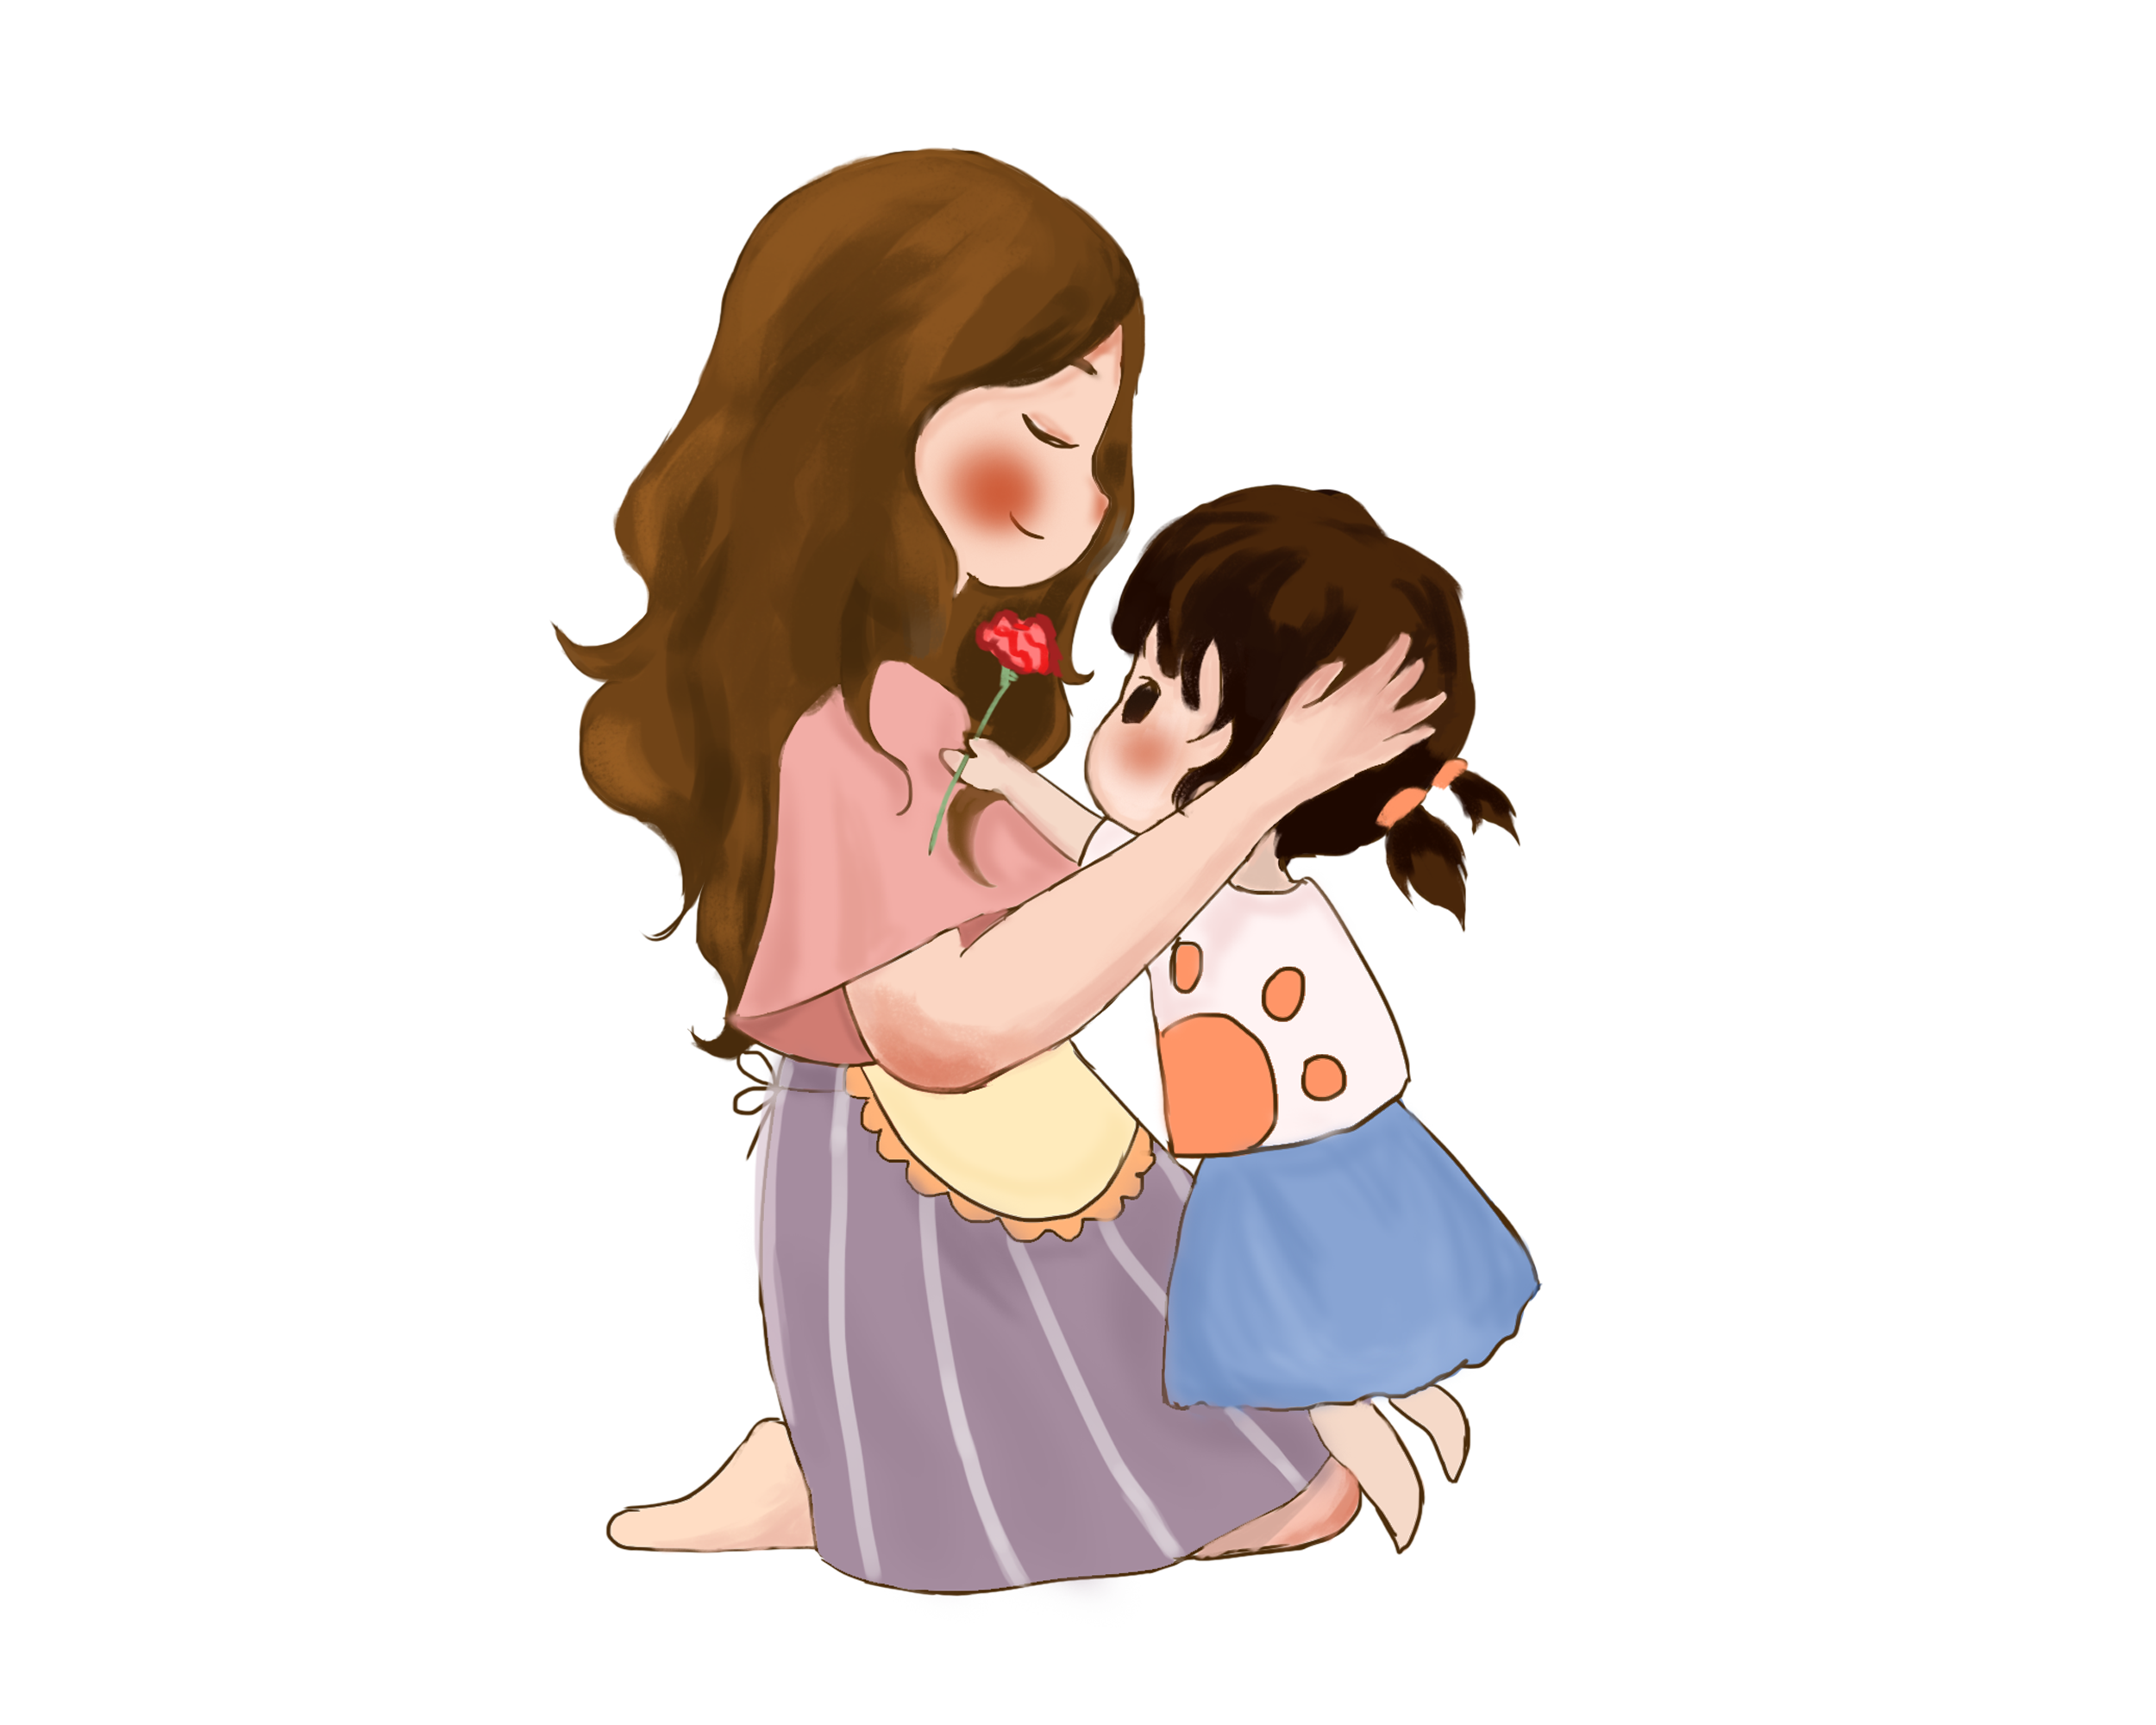
Viết câu
Em ΐêu ηà em
HΞ xΞn Ǉrưϐ wgõ.

Slide 8


2 câu thơ nói về tình cảm của người con đối với mẹ của mình.
Notes:
GV mời hs đặt câu kể theo mẫu.

Slide 9


Slide 10


LUYỆN VIẾT THÊM
CΪ εim wó đỗ càζ Λ΄
Bay ǟa càζ Έ∆ wó hĝ hay hay.

Slide 11


Slide 12


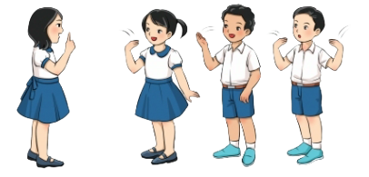

Trò chơi Bàn tay diệu kì
Nói về việc mẹ đã làm để chăm sóc em.
Nói điều em thích nhất ở trò chơi.
Bàn tay mẹ …
Notes:
Xem hướng dẫn cách chơi trong SGV trang 104-105

Slide 13


Slide 14

BÀI SOẠN CỦA EM HƯƠNG THẢO – GMAIL: tranthao121004@gmail.com
CÁC THẦY/ CÔ CÓ THỂ CHIA SẺ CHO ĐỒNG NGHIỆP CÙNG KHỐI, CÙNG TRƯỜNG NHƯNG KÍNH MONG QUÝ THẦY/ CÔ KHÔNG GỬI VÀO CÁC HỘI NHÓM ZALO HAY FB, CÁC WEB..... Ạ
XIN ĐỪNG BUÔN BÁN LẠI BÀI CỦA EM VÌ EM BỎ RẤT NHIỀU CÔNG SỨC, CHẤT XÁM ĐỂ SOẠN RA NHỮNG BÀI GIẢNG NÀY.
EM CHỈ GIAO DỊCH BẰNG DUY NHẤT 1 NICK FB : HƯƠNG THẢO.
LINK FACEBOOK: https://www.facebook.com/huongthaoGADT
MỌI GIAO DỊCH BẰNG NICK KHÁC ĐỀU LÀ MẠO DANH VÀ LỪA ĐẢO Ạ!
EM XIN CHÂN THÀNH CẢM ƠN! KÍNH CHÚC THẦY/CÔ DẠY TỐT NHÉ!

